Slide 1
第十二章 无穷级数
第二节 常数项级数的审敛法

Slide 2
主要内容
正项级数及其审敛法
交错级数及其审敛法
一般常数项级数的绝对收敛与条件收敛

Slide 3
正项级数的概念
若 u_{n} ≥ 0（n = 1, 2, 3, …），则称级数 为正项级数．
构造级数的前 n 项部分和，即 s_{n} = u₁ + u₂ + … + u_{n}，
不难发现：部分和数列 { s_{n} } 是单调增加的数列．于是
收敛 收敛 有界（P.259定理1）.
说明：上述定理的重要性并不在于利用它来直接判别正项级
数的收敛性，而在于它是一系列审敛法的基础．

Slide 4
单调有界准则的几何解释（高数上册P.49）
返回

Slide 5
正项级数的审敛法
审敛法
特点及适用范围
比较审敛法
需要选取一个适当的、收敛性已知的级数作为比较对象,例如：等比级数、调和级数、p − 级数．
比值审敛法
不需要寻找比较对象，利用级数自身特点直接进行判断.
适用范围：u_{n} 与 u_{n+1} 有公因子且 存在或等于 +∞ 的情形．
根值审敛法
不需要寻找比较对象，利用级数自身特点直接进行判断.
适用范围：u_{n} 中含有表达式的 n 次幂且 存在或
等于 +∞ 的情形．
积分审敛法
级数 ⇒ 广义积分，离散 ⇒ 连续．

Slide 6
正项级数的审敛法
审敛法 | 特点及适用范围
比较审敛法 | 需要选取一个适当的、收敛性已知的级数作为比较对象,例如：等比级数、调和级数、p − 级数．
比值审敛法 | 不需要寻找比较对象，利用级数自身特点直接进行判断. 适用范围：u_{n} 与 u_{n+1} 有公因子且 存在或等于 +∞ 的情形．
根值审敛法 | 不需要寻找比较对象，利用级数自身特点直接进行判断. 适用范围：u_{n} 中含有表达式的 n 次幂且 存在或 等于 +∞ 的情形．
积分审敛法 | 级数 ⇒ 广义积分，离散 ⇒ 连续．

Slide 7
比较审敛法
定理：设 ， 都是正项级数，u_{n} ≤ v_{n}（n ≥ 1），则
① 当 收敛时， 收敛；
② 当 发散时， 发散． （P.259定理2）
口诀：越小越收敛，越大越发散．
说明：上述定理的条件可以减弱为 u_{n} ≤ kv_{n}（n ≥ N），其中
常数 k > 0．（P.260的推论）

Slide 8
比较审敛法的证明过程
设A_{n} = u₁ + u₂ + … + u_{n}，B_{n} = v₁ + v₂ + … + v_{n}，则 A_{n} ≤ B_{n} .
① 收敛 有界 有界 收敛.
结论②是结论①的逆否命题，故
② 发散 无界 无界 发散.
返回

Slide 9
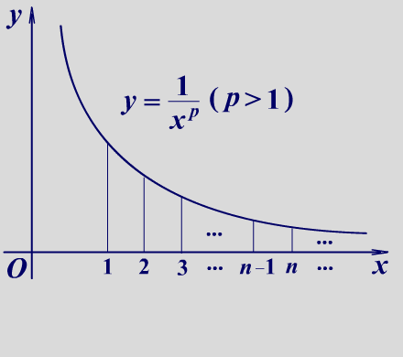
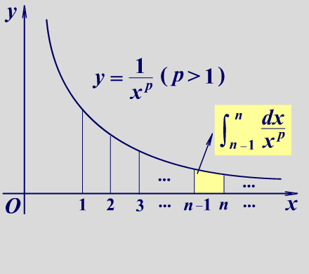
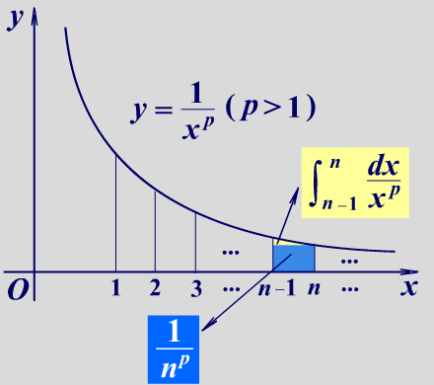
P.260例1：讨论 p −级数 的收敛性，其中常数 p > 0．
解：当 p = 1 时，调和级数 发散．
当 0 < p < 1 时， ，由比较审敛法可知题设级数发散.
当 p > 1 时， ，其中 n = 2, 3, …，于是

Slide 10
P.260例2：证明级数 是发散的．
证明：因为 ，所以
而级数 发散，
所以由比较审敛法可得，题设级数是发散的．

Slide 11
例：判别级数 的收敛性．
解：因为
而级数 收敛，
所以由比较审敛法可得，题设级数是收敛的．

Slide 12
例：设 a_{n} ≤ c_{n} ≤ b_{n}（n = 1, 2, 3, …）， 及 均收敛,
证明级数 收敛．
证明：因为 a_{n} ≤ c_{n} ≤ b_{n}（n = 1, 2, 3, …），所以
0 ≤ c_{n} − a_{n} ≤ b_{n} − a_{n} ．
已知 及 均收敛，于是 收敛．
由正项级数的比较审敛法可知， 也收敛，
于是级数 收敛．
说明：本结论就是判断级数收敛的“夹逼准则”．

Slide 13
比较审敛法的极限形式
P.261的说明
比较审敛法的关键是建立题设级数的一般项与已知级数的一般项之间的不等式！
定理：设 ， 均为正项级数， ，则
① 当 0 < l < +∞ 时，这两个级数具有相同的收敛性；
② 当 l = 0 时，若 收敛，则 收敛；
③ 当 l = +∞ 时，若 发散，则 发散．

Slide 14
比较审敛法极限形式的证明过程
设 ，
① 当 0 < l < +∞ 时，∀ε > 0，存在正整数 N，只要 n > N，
，即
特别地，令 ，则 ，即
由比较审敛法可知， ， 具有相同的收敛性．

Slide 15
比较审敛法极限形式的证明过程
设 ，
② 当 l = 0 时，∀ε > 0，存在正整数 N，只要 n > N，
，即
特别地，令 ε = 1，则
由比较审敛法可知，若 收敛，则 收敛．

Slide 16
比较审敛法极限形式的证明过程
设 ，
③ 当 l = +∞ 时，令 M = 1，存在正整数 N，只要 n > N，
，即
由比较审敛法可知，若 发散，则 发散．
∀Μ > 0，
返回

Slide 17
P.264例7、8：判断下列级数的收敛性：
(1) ； (2)
解：(1) 因为
所以
已知级数 收敛，由比较审敛法可知题设级数也收敛．

Slide 18
P.264例7、8：判断下列级数的收敛性：
(1) ； (2)
解：(2) 因为
所以
已知级数 收敛，于是题设级数也收敛．

Slide 19
例：判别级数 的收敛性．
解：令 u(x) = x − ln(1 + x) （x > 0），v(x) = x²，因为
所以
由 p = 2 > 1 可知，题设级数收敛．
Notes:
先在黑板上讨论为什么 p = 2？

Slide 20
极限审敛法（P.264定理6）
说明：极限审敛法是比较审敛法的特殊情形，其本质是将
所给正项级数与 p − 级数作比较．
定理：设 为正项级数，
(1) 如果 （> 0 或 + ∞），
即 u_{n} 是 1 / n 的同阶或低阶无穷小，则级数 发散；
(2) 如果 p > 1 且
即 u_{n} 是 1 / n ^{p} 的同阶或高阶无穷小，则级数 收敛.
返回

Slide 21
比值审敛法（P.262定理4）
定理：设 是正项级数， ，则
① 当 0 ≤ ρ < 1 时，级数收敛；
② 当 ρ > 1（包括 ρ = +∞）时，级数发散；
③ 当 ρ = 1 时，无法判定．
例：级数 ， 都满足
但是 发散，而 收敛．

Slide 22
比值审敛法的证明过程
设 ，
①当 0 ≤ ρ < 1 时，∀ε > 0，存在正整数 N，只要 n > N，
，即
特别地，令 ，则 ，即
由 P.253例1可知，等比级数 收敛，
再由比较审敛法可知， 也收敛．

Slide 23
比值审敛法的证明过程
设 ，
② 当 1 < ρ < +∞ 时，∀ε > 0，存在正整数 N，只要 n > N，
，即
特别地，令 ，则 ，即
由 P.253例1可知，等比级数 发散，
再由比较审敛法可知， 也发散．

Slide 24
比值审敛法的证明过程
设 ，
③ 当 ρ = +∞ 时，令 M = 2，存在正整数 N，只要 n > N，
，即
由 P.253例1可知，等比级数 发散，
再由比较审敛法可知， 也发散．
∀Μ > 0，
返回

Slide 25
例：判断下列级数的收敛性：
(1) ； (2)
解：(1) 因为
所以由比值审敛法可得，该级数收敛．
(2) 因为
所以由比值审敛法可得，该级数发散．

Slide 26
例：判别级数 的收敛性．
解：
所以由比值审敛法可得，级数 收敛．
再由比较审敛法可得，题设级数 也收敛．
返回

Slide 27
根值审敛法（P.263定理5）
定理：设 是正项级数， ，则
① 当 0 ≤ ρ < 1 时，级数收敛；
② 当 ρ > 1（包括 ρ = +∞）时，级数发散；
③ 当 ρ = 1 时，无法判定．
例：级数 ， 都满足
但是 发散，而 收敛．

Slide 28
例：判别级数 的收敛性．
解： ，因为
所以由根值审敛法可得，题设级数 收敛．

Slide 29
例：判别级数 的收敛性．
解： ，因为
所以由根值审敛法可得，题设级数 收敛．
夹逼准则
返回

Slide 30
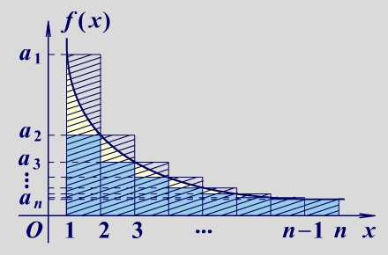
积分审敛法
定理：设 是正项级数，若存在 [1, +∞) 上单调减少的连
续函数 f (x) ，使得 f (n) = a_{n}，则
① 收敛当且仅当 收敛；
② 发散当且仅当 发散．
思路：

Slide 31
例：判别级数 的收敛性．
解：设 ，显然当 x ≥ 1 时，f (x) 非负连续，且
所以当 x > e 时， f ′(x) < 0， f (x) 单调减少，
于是可对题设级数应用积分审敛法．
注意到
即广义积分发散，所以级数 发散，
题设级数 也发散 ．
返回

Slide 32
交错级数
若 u_{n} > 0（n = 1, 2, …），则称 为交错级数．
说明：
按照上述定义，交错级数的首项 u₁ > 0；
下列级数具有相同的收敛性，其中
课本按照第一种形式讨论交错级数的收敛性．

Slide 33
莱布尼茨定理及其推论
莱布尼茨定理对
也成立！
定理：若交错级数 满足条件：
① 一般项的绝对值单调减少，即 u_{n} ≥ u_{n +1}（n = 1, 2, …），
② 一般项的绝对值趋于零，即
则级数 收敛，且级数的和 s ≤ u₁ （首项的绝对值） ．
推论：设交错级数满足莱布尼茨定理的条件，若以部分和
s_{n} 作为级数和 s 的近似值，则 |r_{n}| = |s − s_{n}| ≤ u_{n+1}．

Slide 34
莱布尼茨定理的证明
0 ≤ s ≤ u₁
返回
设交错级数的部分和为 s_{n}，因为
所以数列 { s_{2n} } 是单调增加、有上界，极限存在，
于是
综上所述， ，从而交错级数收敛于 s，且 s ≤ u₁．

Slide 35
莱布尼茨定理的推论的证明
返回
当 n 是偶数时，
由莱布尼茨定理可得，
当 n 是奇数时，
由莱布尼茨定理可得，
综上所述，|r_{n}| = |s − s_{n}| ≤ u_{n+1} 总成立．

Slide 36
例：判别级数 的收敛性．
解：
① 一般项的绝对值单调减少，即 （n = 1, 2, …），
② 一般项的绝对值趋于零，即
由莱布尼茨定理可得，交错级数 收敛．
注意：调和级数 是发散的．

Slide 37
例：判别级数 的收敛性．
分析：
判别交错级数 （其中 f (n) > 0）的收敛性时，
如果正项数列 {f (n)}单调减少不容易判断，可把数列问题转化为函数问题，即通过讨论当 x 充分大时 f ′(x) 的符号来判断当 n 充分大时数列 {f (n)}是否单调减少；
如果直接求 有困难，也可以通过求 来求
即存在N > 0，
当 n > N 时，

Slide 38
例：判别级数 的收敛性．
解：级数的一般项的绝对值等于 （n ≥ 2），
令 （其中 x > e），则
于是当 n > 3 时， 是递减数列．
由洛必达法则可得
综上所述，题设级数收敛．

Slide 39
说明
莱布尼茨定理是交错级数收敛的充分非必要条件，
即当定理的假设条件不满足时，不能由此断定交错级数是发散的．
例如，交错级数
不满足 u_{n} ≥ u_{n+1}，但是该级数收敛．
提示：证明 和 收敛．

Slide 40
绝对值级数
一般的常数项级数
对应的绝对值级数
显然，绝对值级数一定是正项级数．
定理：若 收敛，则 收敛．（P.267定理8）
问题：若 发散，则 发散？
例如，
该定理把一大类级数的
收敛性问题转化为正项
级数的收敛性问题！

Slide 41
绝对值级数
一般的常数项级数
对应的绝对值级数
显然，绝对值级数一定是正项级数．
定理：若 收敛，则 收敛．（P.267定理8）
问题：若 发散，则 发散？
问题：若 发散，则 发散？
该定理把一大类级数的
收敛性问题转化为正项
级数的收敛性问题！
对！

Slide 42
P.267定理8的证明
返回
因为 0 ≤ u_{n} + |u_{n}| ≤ 2 |u_{n}|，若已知正项级数 收敛，
由比较审敛法可知，正项级数 也收敛．
又因为 ，
由P.254性质2可知，级数 收敛．

Slide 43
绝对收敛与条件收敛
定义：设 为一般的常数项级数，则
① 若 收敛，则称 为绝对收敛；
② 若 发散， 收敛，则称 为条件收敛．
正项级数的收敛性
一般常数项级数的收敛性
（包括交错级数）
收敛（即绝对收敛）
发散
绝对收敛
条件收敛
收敛
发散

Slide 44
例：判别级数 的收敛性，其中 p > 0．
解：级数的一般项的绝对值等于 ．显然，
当 p > 1 时， 收敛，故题设级数绝对收敛；
当 0 < p ≤ 1 时，由莱布尼茨定理可得， 收敛，
但是 发散，故题设级数条件收敛．

Slide 45
例：判别级数 的收敛性．
解：这是交错级数，级数的一般项的绝对值等于
因为
由正项级数的比值判别法可知，对应的绝对值级数发散，
从而题设级数不是绝对收敛．
进一步，由上式可知，当 n 充分大时，u_{n+1} > u_{n}，
，故题设级数发散．

Slide 46
绝对值级数（续）
一般的常数项级数
对应的绝对值级数
P.268的说明：
一般说来，若绝对值级数发散，不能断定原级数也发散．
但是，如果用比值审敛法或根值审敛法根据
或 判定绝对值级数发散，
则由 ρ > 1 可得 u_{n} 不趋于零，从而原级数也是发散的．

Slide 47
绝对收敛级数的性质（P.268）
设有级数 ，我们把改变该级数的项的位置后得到的
新级数 称为 的一个重排级数．
定理：设级数 绝对收敛，则其重排级数 绝对收
敛，且
说明：上述定理说明绝对收敛的级数满足加法交换律．

Slide 48
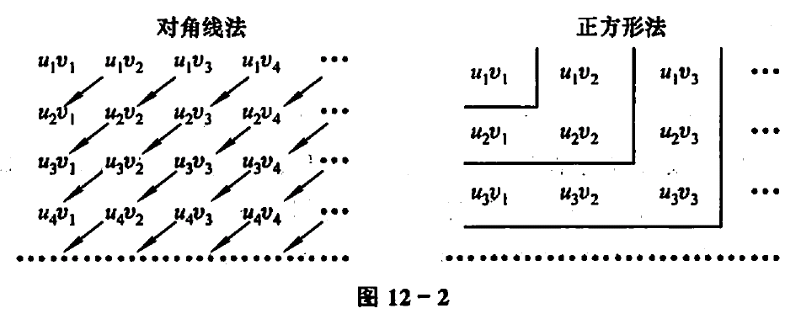
级数的乘法运算（P.270）
仿照有限项之和相乘的规则，级数 、 的项的所有
可能乘积为

Slide 49
级数的乘法运算（P.270）
定义：称按“对角线法”排列所组成的级数
为级数 、 的柯西乘积．

Slide 50
级数的乘法运算（P.270）
定义：称按“对角线法”排列所组成的级数
为级数 、 的柯西乘积．
定理：设级数 、 都绝对收敛，分别收敛于 s 和σ ,
则它们的柯西乘积也绝对收敛，且收敛于 s ⋅σ .

Slide 51
作业之一
习题12 − 2
1(4)(5)
2(3)(4)
3(2)

Slide 52
作业之二
习题12 − 2
4 (4)(5)
5(2)

Slide 53
作业
习题12 − 2
1(4)(5)
2(3)(4)
3(2)
4 (4)(5)
5(2)

